Slide 2
TOÁN – LỚP 4E
NGUYỄN THỊ CHUNG THỦY

Slide 3


Slide 4




Slide 5

Luật chơi
Viết câu trả lời vào bảng con
Trả lời đúng được thưởng quà.
Trả lời sai không được thưởng quà.

Slide 6


Viết số: Hai mươi lăm nghìn năm trăm
25 500
.?.

Slide 7
Viết số sau thành tổng:
135 780
.?.
= 100 000 + 30 000 + 5 000 + 700 + 80

Slide 8
Viết số sau thành tổng:
53 877
= 50 000 + 3 000 + 800 + 70 + 7
.?.

Slide 9


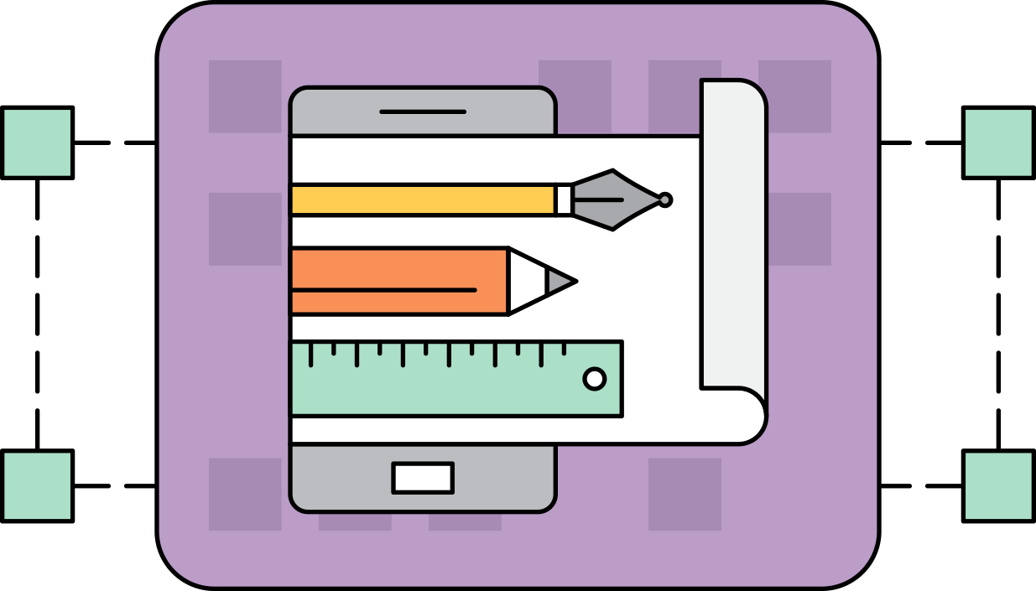

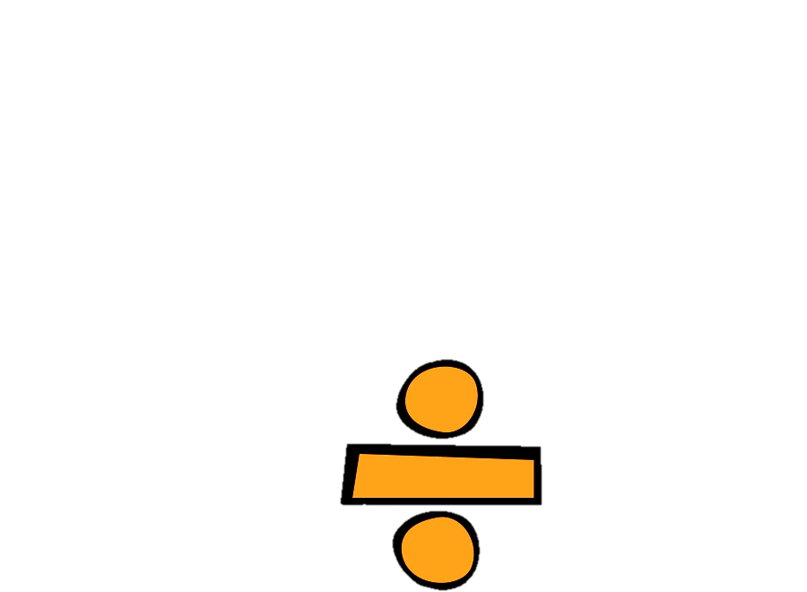

BÀI 6

Slide 10


Slide 11

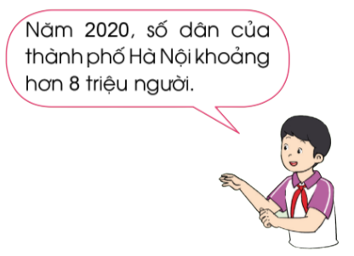
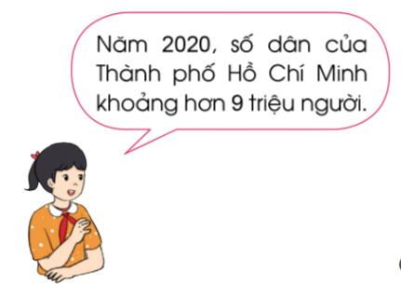


Slide 12
10 trăm nghìn gọi là 1 triệu, viết là 1 000 000
10 triệu gọi là 1 chục triệu, viết là 10 000 000
10 chục triệu gọi là 1 trăm triệu, viết là 100 000 000
10 trăm triệu gọi là 1 tỉ, viết là 1 000 000 000

Slide 13


Slide 14
1
a) Hãy đếm thêm 1 triệu từ 1 triệu đến 10 triệu.
b) Hãy đếm thêm 1 chục triệu từ 1 chục triệu đến 1 trăm triệu.
c) Hãy đếm thêm 1 trăm triệu từ 1 trăm triệu đến 1 tỉ.

Slide 15
1
a) Hãy đếm thêm 1 triệu từ 1 triệu đến 10 triệu.
a) 1 triệu, 2 triệu, 3 triệu, 4 triệu, 5 triệu, 6 triệu, 7 triệu, 8 triệu, 9 triệu, 10 triệu.

Slide 16
1
b) Hãy đếm thêm 1 chục triệu từ 1 chục triệu đến 1 trăm triệu.
b) 1 chục triệu, 2 chục triệu, 3 chục triệu, 4 chục triệu, 5 chục triệu, 6 chục triệu, 7 chục triệu, 8 chục triệu, 9 chục triệu, 1 trăm triệu.

Slide 17
1
c) Hãy đếm thêm 1 trăm triệu từ 1 trăm triệu đến 1 tỉ.
c) 1 trăm triệu, 2 trăm triệu, 3 trăm triệu, 4 trăm triệu, 5 trăm triệu, 6 trăm triệu, 7 trăm triệu, 8 trăm triệu, 9 trăm triệu, 1 tỉ.

Slide 18
2
a) Đọc các số sau: 2 000 000, 5 000 000, 40 000 000, 600 000 000.
2 000 000
Hai triệu
5 000 000
Năm triệu
40 000 000
Bốn mươi triệu
600 000 000
Sáu trăm triệu

Slide 19
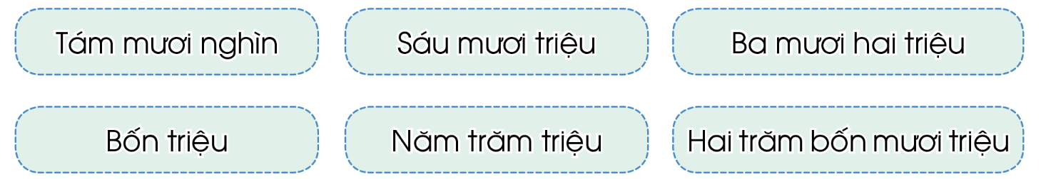
2
b) Viết các số sau rồi cho biết mỗi số có bao nhiêu chữ số, mỗi số có bao nhiêu chữ số 0.

Slide 20
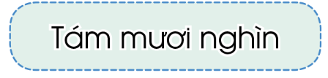
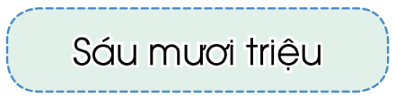
80 000
Số 80 000 có 5 chữ số và có 4 chữ số 0.
60 000 000
Số 60 000 000 có 8 chữ số và có 7 chữ số 0.

Slide 21
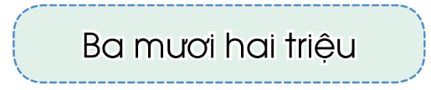
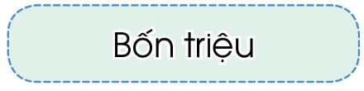
32 000 000
Số 32 000 000 có 8 chữ số và có 6 chữ số 0.
4 000 000
Số 4 000 000 có 7 chữ số và có 6 chữ số 0.

Slide 22
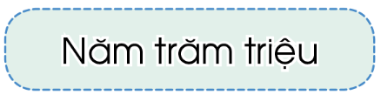

500 000 000
Số 500 000 000 có 9 chữ số và có 8 chữ số 0.
240 000 000
Số 240 000 000 có 9 chữ số và có 7 chữ số 0.

Slide 23

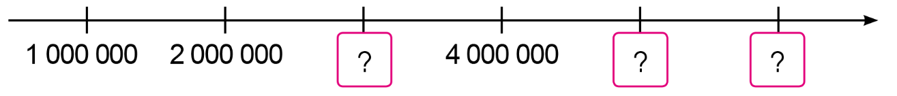
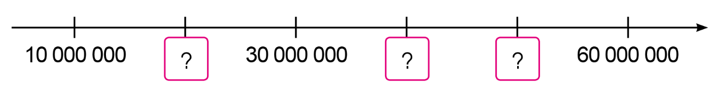
3 000 000
5 000 000
6 000 000
+ 1 000 000
20 000 000
40 000 000
50 000 000

Slide 24
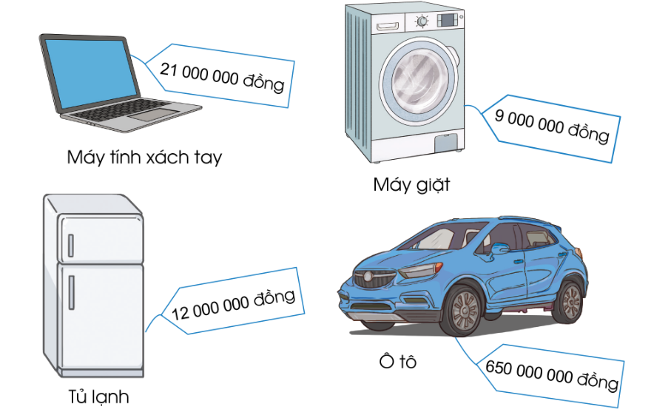
4
Nói cho bạn nghe giá bán của một số đồ vật sau:
Chín triệu đồng.
Hai mươi mốt triệu đồng.
Mười hai triệu đồng.
Sáu trăm năm mươi triệu đồng.

Slide 25


Slide 26


